Slide 1

无人救援直升机
全国大学生光电设计竞赛
杨喜 胡鑫欣 陈典
2016.7.9

Slide 2
汇报内容
1
Design
设计思路
2
Implementation
功能实现
3
Results
实现效果
4
Drawbacks&
Improvements
不足与改善

Slide 3
1
Design
设计思路

Slide 4
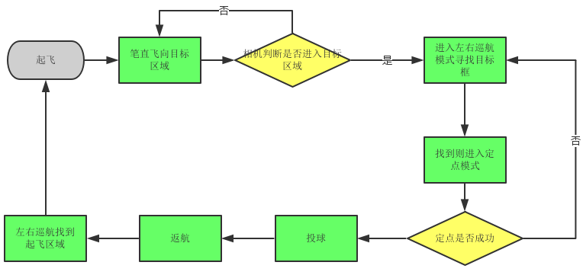
Design
设计思路——任务策略
①手动将球放入吸筒→②控制速度飞向投球区→③颜色摄像头视野中出现目标色块后触发定点悬停模式→④悬停成功后投球→⑤投球后返回，如此往复

Slide 5
2
Implementation
功能实现

Slide 6
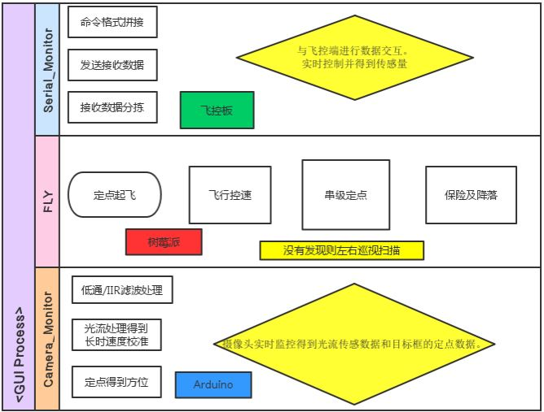
Implementation
功能实现——代码架构

Slide 7
Implementation
功能实现——控制框图
位置串级PID控制
位置P控制+速度PID控制，输出遥控器信号值到飞控板。
高度、航向角单回路控制
定高、定航向角，作为设定值，经PID控制后输出遥控信号到飞控板。
速度单回路控制
给定速度作为设定值，仅使用串级中的内环进行速度控制。
控制曲线改善
将PID控制的输出曲线化。差值小的时候控制力度减弱，大大增强了控制的稳定性。

Slide 8
Implementation
功能实现——控制框图
offset
v_{x}, v_{y}
+
x, y
飞控模块
P
PID
-
v_{xm}, v_{ym}
x_{m}, y_{m}
Arduino：
颜色摄像头
光流模块
offset
+
z
PID
-
yaw
offset
+
PID
-

Slide 9
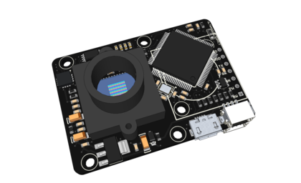
Implementation
功能实现——速度信息
光流模块
光流模块集成光流摄像头、超声波传感器、陀螺仪。返回值即为无人机当前速度，单位m/s
速度设定值来自于外环（位置）控制器的输出。直观来看当位置偏离越远时速度设定值越大，当位置与设定点重合时速度设定值为零。为保证速度不过快，外环控制器输出限幅。
为保证速度不过快，外环控制器输出限幅。
1）保证飞行稳定性、保证安全；
2）速度过高（>1.2m/s）光流测速不准确。

Slide 10
Implementation
功能实现——远程保护
软件保护
上位机端写有紧急停止、降落的程序。
硬件保护
NRF24L01无线模块+远程控制端IAP15W4K58S4，使用自带的硬件ADC结合摇杆制作成远程急停开关：
1）飞控控制端：89C51芯片
2）通信频率：2.51GHZ，避开了wifi信道，减少受干扰和干扰wifi的概率。

Slide 11
Implementation
功能实现——抓取模块
空心杯电机
采用空心杯电机，形成吸力将球吸入筒中并保持。
成功吸球之后通过红外对管检测是否成功吸球投球。
当颜色摄像头视野中出现目标色块时，可基本认为无人机位于箱子上方，此时关闭空心杯电机，小球落下。

Slide 12
3
Results
实现效果

Slide 13
Results
实现结果
7月9日上午A3组
a）完成识别任务，即在箱子上方识别成功进行投球。
b）光流法速度控制可实现，但由于噪声、光照等因素，比赛中放弃，采用稳定航向角飞行策略，飞向目标区后若识别成功则投球
c）可以平稳起飞、飞行，并在预设时间后返回。试飞中多次投球非常接近黄色、蓝色箱。
d）最终因参数调节欠妥而未进球，但非常接近。下一步加入可靠的光流后成功率将大大提高

Slide 14
4
Drawbacks&
Improvements
不足与改善

Slide 15
定点悬停的改进：测试中多次飞至上空未能精确定位，导致投掷失误。需进一步调试串级参数。
巡航控速的误差：需进一步保证飞机飞到目标区之后不会有太大的偏移。
硬件的进一步布局优化：该次比赛花了较多的时间在硬件问题上。

Slide 16
Thank you！

